Slide 1
Soudy
Hubert Smekal
hsmekal@fss.muni.cz
EVS441 Judicializace
22. září 2016

Slide 2
Roviny: soudy - politika
Politika / Soud | Národní | Mezinárodní
Národní
Mezinárodní

Slide 3
Roviny: soudy – aplikované právo
Právo Soud | Národní | Mezinárodní
Národní
Mezinárodní

Slide 4
Ideální typ soudů
Nezávislý soudce aplikující
existující právní normu po
adversárním procesu
vydá dichotomní rozhodnutí
Zdroj (včetně následujících snímků): Shapiro (1986): Courts.

Slide 5
Logika triády
Základ politické legitimity
Snaha soudů o zachování zdání rovnosti
Důležitý prvek – Souhlas:
1) na normě
2) na soudci
Proč bych měl uposlechnout?

Slide 6
Způsoby řešení sporů (různý mix souhlasu a donucení)
Zprostředkovatel
Mediátor
Rozhodce
Soudce
Nástroje jednotlivých postav?

Slide 7
Právo a úřad namísto souhlasu
Rostoucí komplexnost
Neefektivní mít nová pravidla pro stejný druh vztahů
Kam jít? Papua – vlastník prasat („big man“) – proč?
Ale – destabilizační prvek:
Nutnost přesvědčit, že 2 vs 1 není nespravedlivé
Neutrální právo + neutrální soudce

Slide 8
Soudy a mediace
Nejlépe když předmět sporu dělitelný (oko za oko?)
Výhody?
Většina „případů“ – hrozba soudem
Soudy drahé a pomalé

Slide 9
Sociální kontrola (trestní právo)
Nezávislý soud (?)
Preexistující norma (?)
Soudnictví a správa – upevnění kontroly

Slide 10
Soudní tvorba práva
„Judicial behavioral“ studie
Odvolání
Proč? (Hierarchie - informace, kontrola)

Slide 11
Ústavní soudnictví
Koncentrované
Rozptýlené
Předběžné
Následné
Abstraktní
Konkrétní

Slide 12
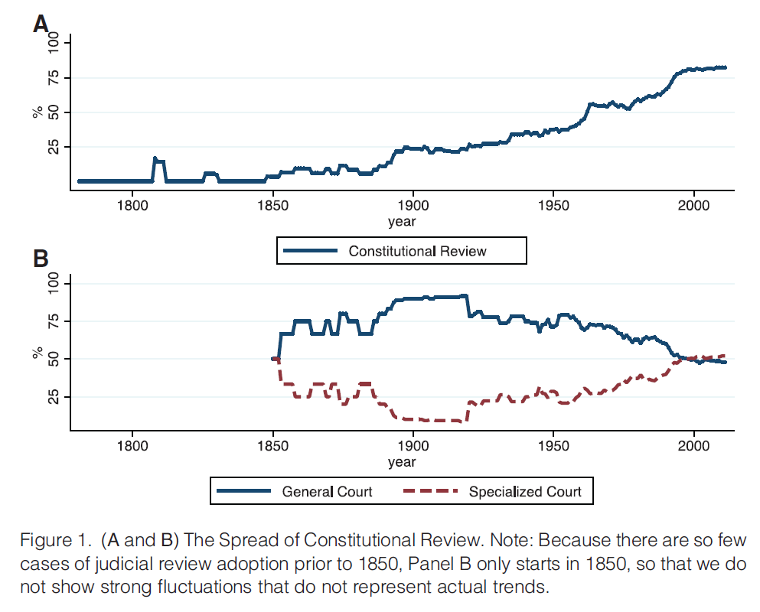
Ginsburg – Versteeg 2013, JLEO

